Slide 1
GERÇEK SAYILAR VE BASİT EŞİTSİZLİKLER
Öğr. Gör. Mehmet Ali ZENGİN

Slide 2
KONU BAŞLIKLARI
GERÇEK(REEL) SAYILAR
2.1. Gerçek Sayılar Kümesinde Toplama İşleminin Özellikleri
2.2. Gerçek Sayılar Kümesinde Çarpma İşleminin Özellikleri
2. BASİT EŞİTSİZLİKLER
2.1. Reel Sayı Aralıkları
2.2. Eşitsizliğin Özellikleri
3. ÖRNEK SORULAR VE ÇÖZÜMLERİ

Slide 3
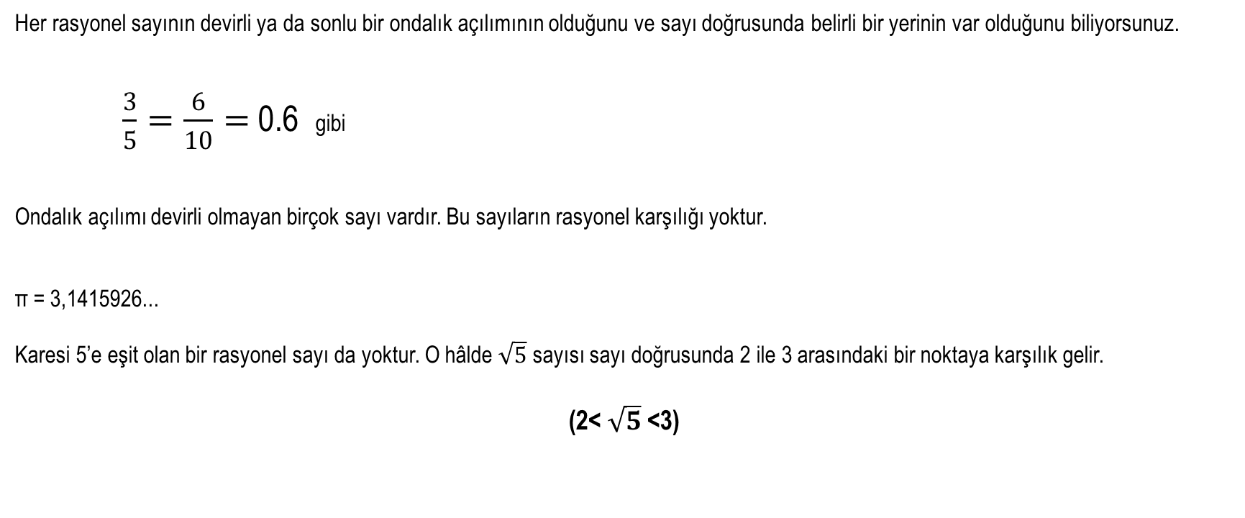
1. Gerçek(Reel) Sayılar
Her rasyonel sayının devirli ya da sonlu bir ondalık açılımının olduğunu ve sayı doğrusunda belirli bir ye­rinin var olduğunu biliyorsunuz.
$\frac{3}{5}=\frac{6}{10}=$0.6 gibi
Ondalık açılımı devirli olmayan birçok sayı vardır. Bu sayıların rasyonel karşılığı yoktur.
π = 3,1415926...
Karesi 5’e eşit olan bir rasyonel sayı da yoktur. O hâl­de $\sqrt{5}$ sayısı sayı doğrusunda 2 ile 3 arasındaki bir noktaya karşılık gelir.
(2< $\sqrt{5}$ <3)

Slide 4
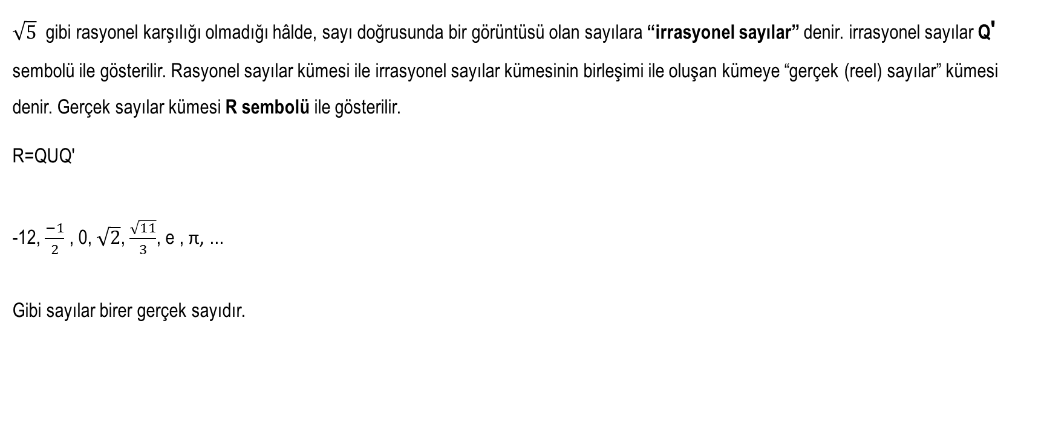
1. Gerçek(Reel) Sayılar
$\sqrt{5}$ gibi rasyonel karşılığı olmadığı hâlde, sayı doğru­sunda bir görüntüsü olan sayılara “irrasyonel sayı­lar” denir. irrasyonel sayılar Q' sembolü ile gösterilir. Rasyonel sayılar kümesi ile irrasyonel sayılar kümesi­nin birleşimi ile oluşan kümeye “gerçek (reel) sayı­lar” kümesi denir. Gerçek sayılar kümesi R sembolü ile gösterilir.
R=QUQ'
-12, $\frac{−1}{2}$ , 0, $\sqrt{2}$, $\frac{\sqrt{11}}{3}$, e , π, ...
Gibi sayılar birer gerçek sayıdır.

Slide 5
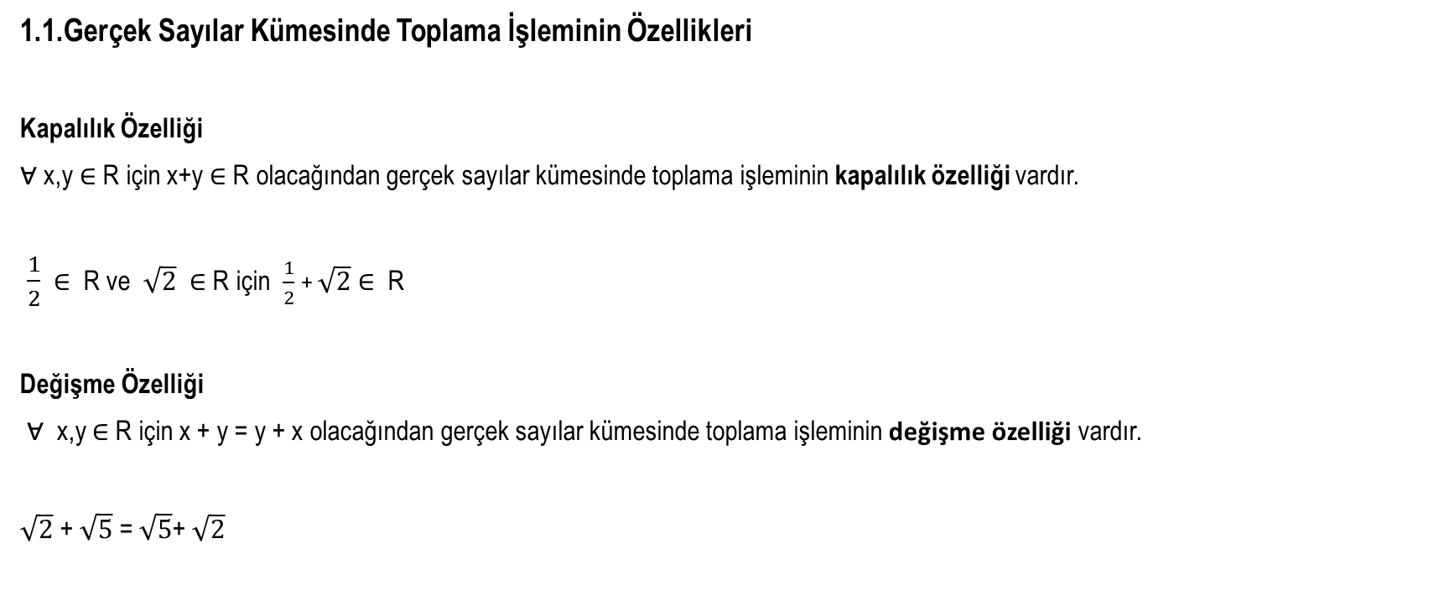
1. Gerçek(Reel) Sayılar
1.1.Gerçek Sayılar Kümesinde Toplama İşleminin Özellikleri
Kapalılık Özelliği
∀ x,y ∈ R için x+y ∈ R olacağından gerçek sayılar kümesinde toplama işleminin kapalılık özelliği vardır.
$\frac{1}{2}$ ∈ R ve $\sqrt{2}$ ∈ R için $\frac{1}{2}$ + $\sqrt{2}$ ∈ R
Değişme Özelliği
∀ x,y ∈ R için x + y = y + x olacağından gerçek sayılar kümesinde toplama işleminin değişme özelliği vardır.
$\sqrt{2}$ + $\sqrt{5}$ = $\sqrt{5}$+ $\sqrt{2}$

Slide 6
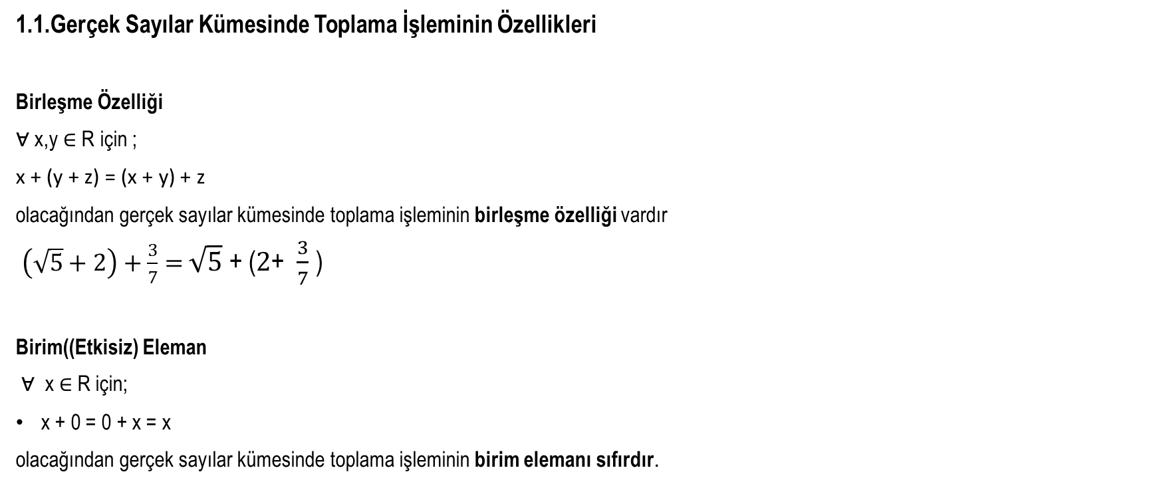
1. Gerçek(Reel) Sayılar
1.1.Gerçek Sayılar Kümesinde Toplama İşleminin Özellikleri
Birleşme Özelliği
∀ x,y ∈ R için ;
x + (y + z) = (x + y) + z
olacağından gerçek sayılar kümesinde toplama işle­minin birleşme özelliği vardır
$\left(\sqrt{5}+2\right)+\frac{3}{7}=$ $\sqrt{5}$ + ($2$+ $\frac{3}{7}$ )
Birim((Etkisiz) Eleman
∀ x ∈ R için;
x + 0 = 0 + x = x
olacağından gerçek sayılar kümesinde toplama işle­minin birim elemanı sıfırdır.

Slide 7
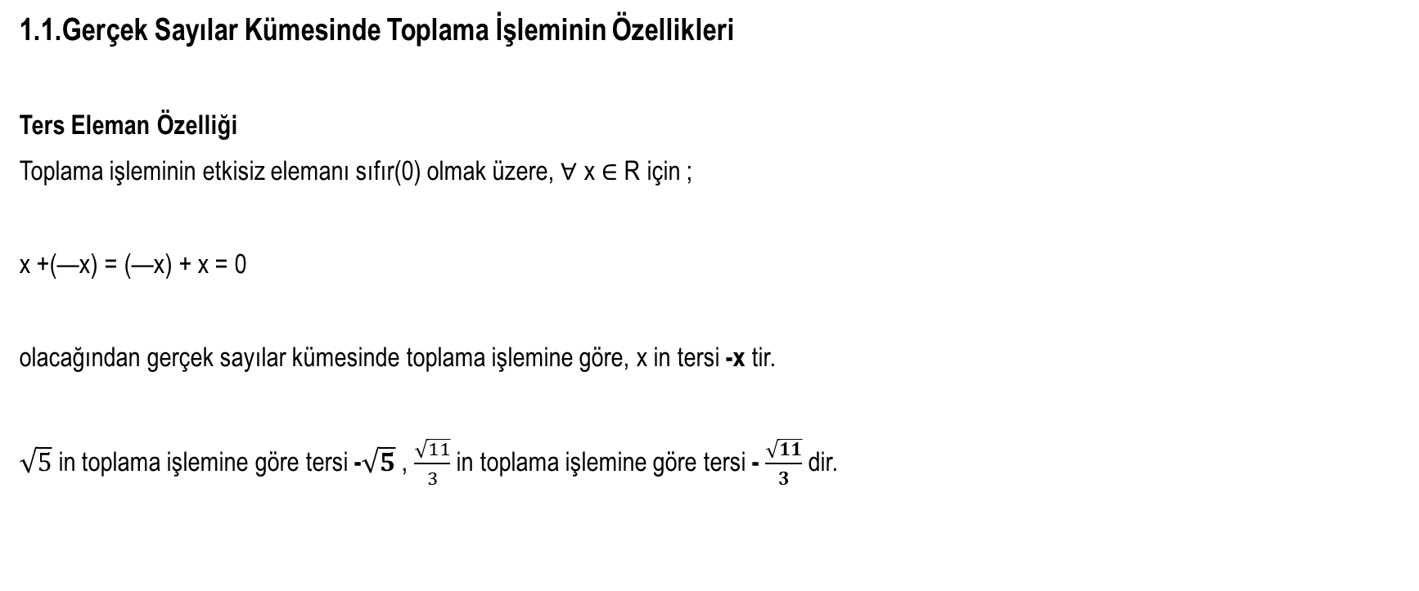
1. Gerçek(Reel) Sayılar
1.1.Gerçek Sayılar Kümesinde Toplama İşleminin Özellikleri
Ters Eleman Özelliği
Toplama işleminin etkisiz elemanı sıfır(0) olmak üzere, ∀ x ∈ R için ;
x +(—x) = (—x) + x = 0
olacağından gerçek sayılar kümesinde toplama işle­mine göre, x in tersi -x tir.
$\sqrt{5}$ in toplama işlemine göre tersi -$\sqrt{5}$ , $\frac{\sqrt{11}}{3}$ in toplama işlemine göre tersi - $\frac{\sqrt{11}}{3}$ dir.

Slide 8
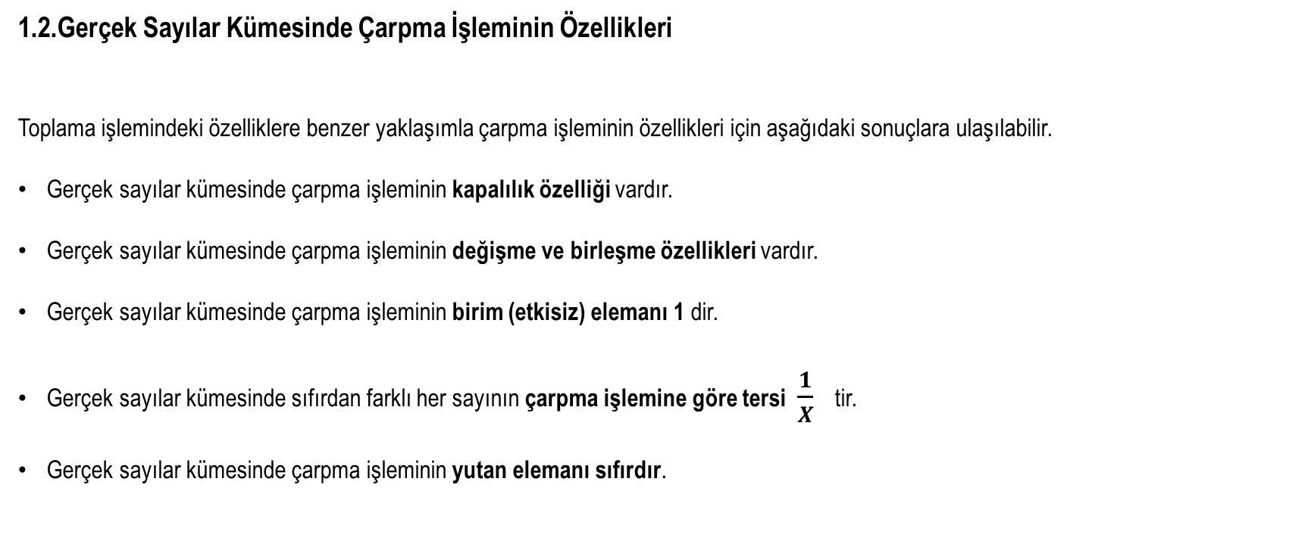
1. Gerçek(Reel) Sayılar
1.2.Gerçek Sayılar Kümesinde Çarpma İşleminin Özellikleri
Toplama işlemindeki özelliklere benzer yaklaşımla çarpma işleminin özellikleri için aşağıdaki sonuçlara ulaşılabilir.
Gerçek sayılar kümesinde çarpma işleminin kapalılık özelliği vardır.
Gerçek sayılar kümesinde çarpma işleminin değişme ve birleşme özellikleri vardır.
Gerçek sayılar kümesinde çarpma işleminin birim (etkisiz) elemanı 1 dir.
Gerçek sayılar kümesinde sıfırdan farklı her sayının çarpma işlemine göre tersi $\frac{1}{X}$ tir.
Gerçek sayılar kümesinde çarpma işleminin yutan elemanı sıfırdır.

Slide 9
2. Basit Eşitsizlikler
Eşitsizlik, eşit olmanın karşıtıdır. x, y ye eşit değilse x, y den küçük ya da büyüktür.
x, y ye eşit değilse x ≠ y şeklinde gösterilir.
x ≠ y ise; x < y (x küçüktür y) ya da x > y (x büyüktür y) olur.
Ayrıca x, y den küçük ya da eşitse x ≤ y;
x, y den bü­yük ya da eşitse x ≥ y şeklinde gösterilir.

Slide 10


2. Basit Eşitsizlikler
2.1. Reel Sayı Aralıkları
Kapalı Aralık
a, b ∈ R ve a < b olmak üzere,
a ≤ x ≤ b
eşitsizliğini sağlayan bütün x değerlerini içine alan kü­me [a, b] ile gösterilir ve buna kapalı aralık denir.
2≤ x ≤ 5 ise, x sayısı [2, 5] kapalı aralığındadır.
Açık Aralık
[a, b] kapalı aralığının uç noktaları aralıktan çıkarılırsa elde edilen aralığa açık aralık denir ve (a, b) sem­bolü ile gösterilir.
2 < x < 5 ise, x sayısı (2, 5) açık aralığındadır.

Slide 11

2. Basit Eşitsizlikler
2.1. Reel Sayı Aralıkları
Yarı Açık Aralık
[a, b] kapalı aralığının uç noktalarından yalnız biri çı­karılırsa elde edilen aralığa yarı açık aralık denir.
veya
2 < x ≤ 5 ise, x sayısı (2, 5] ya da,
2 ≤ x < 5 ise, x sayısı [2, 5) yarı açık aralığındadır.

Slide 12
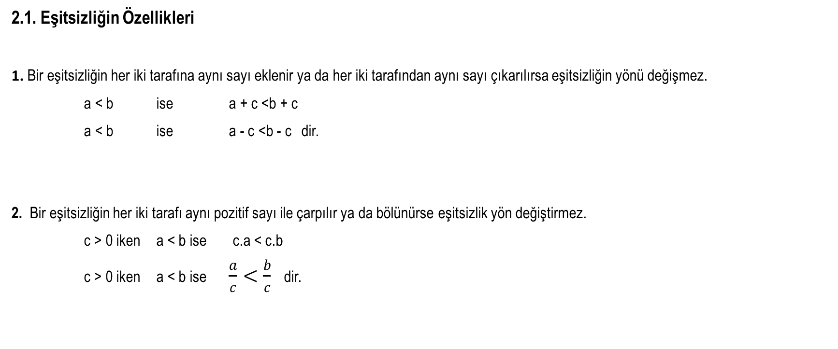
2. Basit Eşitsizlikler
2.1. Eşitsizliğin Özellikleri
1. Bir eşitsizliğin her iki tarafına aynı sayı eklenir ya da her iki tarafından aynı sayı çıkarılırsa eşitsizli­ğin yönü değişmez.
a < b ise a + c <b + c
a < b ise a - c <b - c dir.
2. Bir eşitsizliğin her iki tarafı aynı pozitif sayı ile çar­pılır ya da bölünürse eşitsizlik yön değiştirmez.
c > 0 iken a < b ise c.a < c.b
c > 0 iken a < b ise $\frac{a}{c}<\frac{b}{c}$ dir.

Slide 13
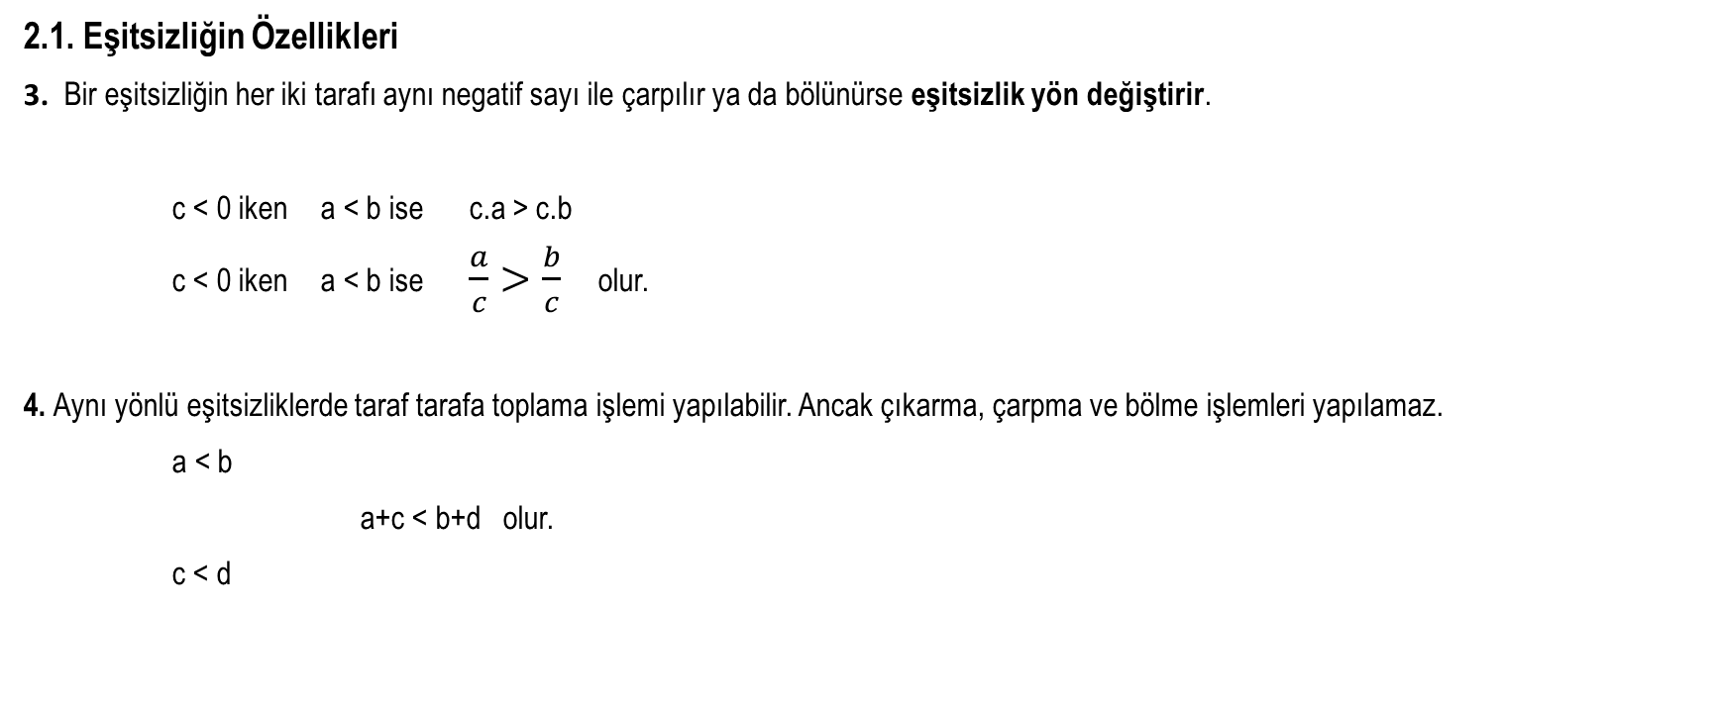
2. Basit Eşitsizlikler
2.1. Eşitsizliğin Özellikleri
3. Bir eşitsizliğin her iki tarafı aynı negatif sayı ile çar­pılır ya da bölünürse eşitsizlik yön değiştirir.
c < 0 iken a < b ise c.a > c.b
c < 0 iken a < b ise $\frac{a}{c}>\frac{b}{c}$ olur.
4. Aynı yönlü eşitsizliklerde taraf tarafa toplama işle­mi yapılabilir. Ancak çıkarma, çarpma ve bölme iş­lemleri yapılamaz.
a < b
a+c < b+d olur.
c < d

Slide 14
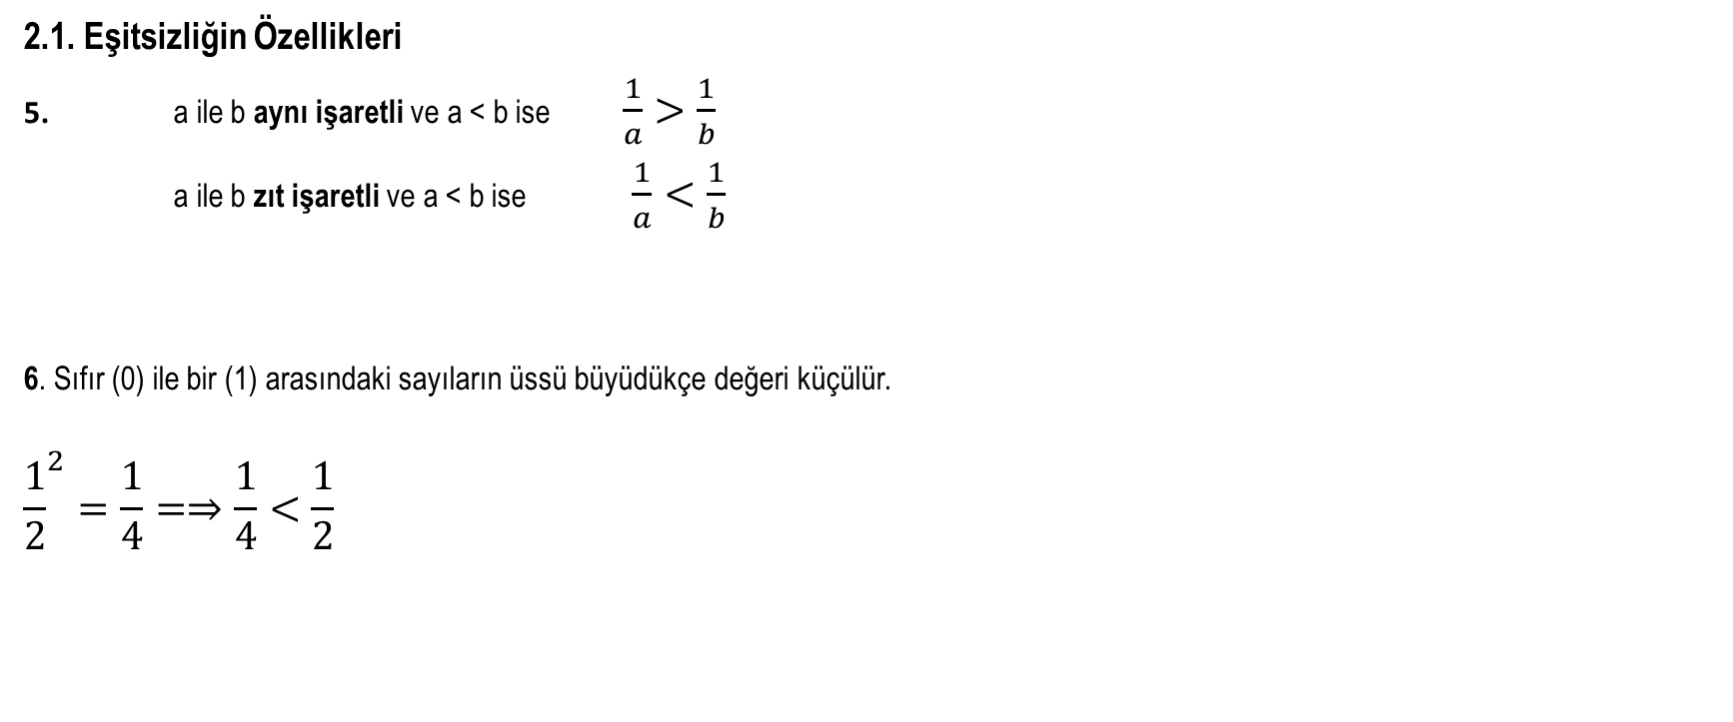
2. Basit Eşitsizlikler
2.1. Eşitsizliğin Özellikleri
5. a ile b aynı işaretli ve a < b ise $\frac{1}{a}>\frac{1}{b}$
a ile b zıt işaretli ve a < b ise $\frac{1}{a}<\frac{1}{b}$
6. Sıfır (0) ile bir (1) arasındaki sayıların üssü büyü­dükçe değeri küçülür.
$${\frac{1}{2}}^{2}=\frac{1}{4}=⇒\frac{1}{4}<\frac{1}{2}$$

Slide 15
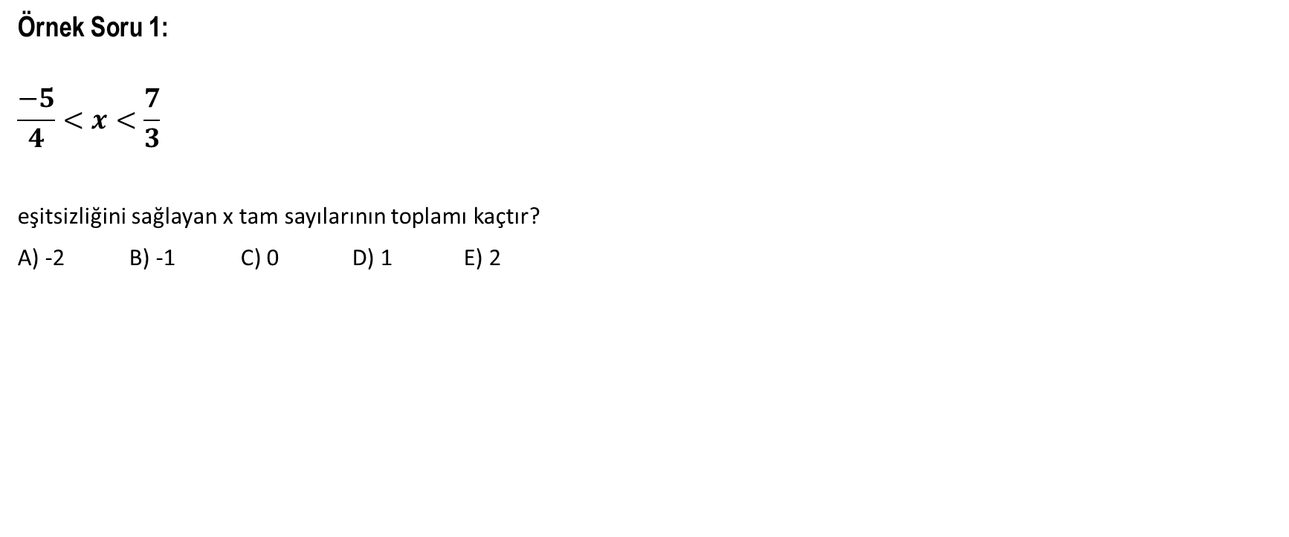
3. Örnek Sorular
Örnek Soru 1:
$$\frac{−5}{4}<x<\frac{7}{3}$$
eşitsizliğini sağlayan x tam sayılarının toplamı kaçtır?
A) -2 B) -1 C) 0 D) 1 E) 2

Slide 16
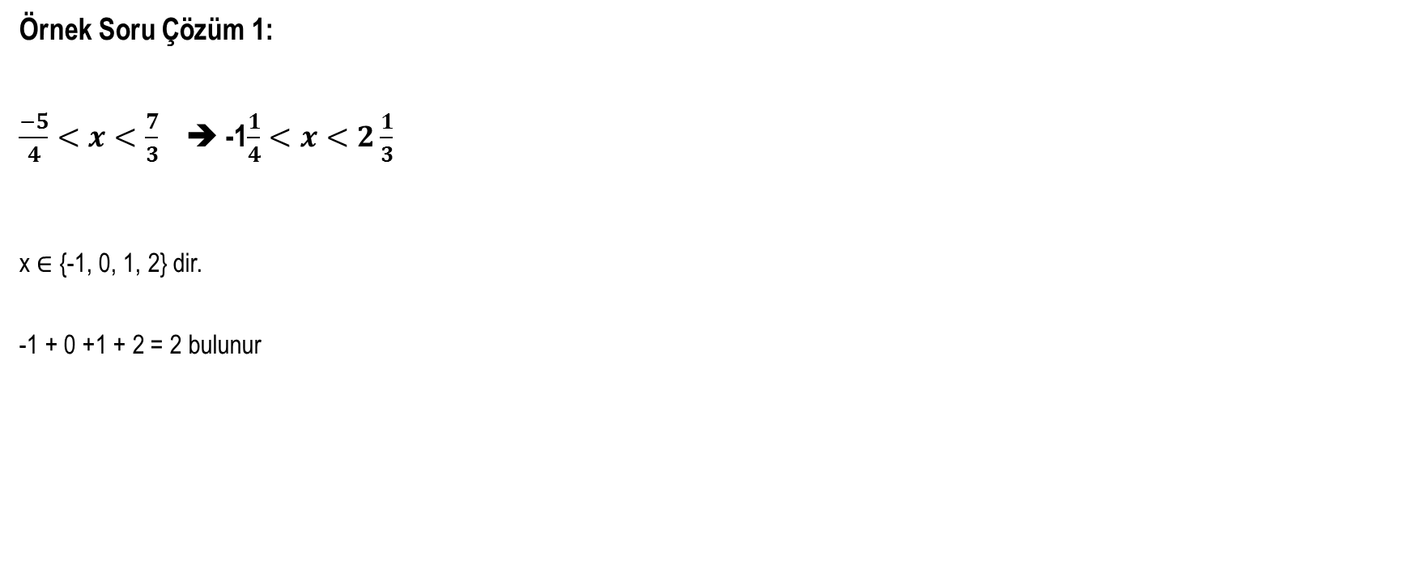
3. Örnek Sorular
Örnek Soru Çözüm 1:
$\frac{−5}{4}<x<\frac{7}{3}$ ➔ -1$\frac{1}{4}<x<2\frac{1}{3}$
x ∈ {-1, 0, 1, 2} dir.
-1 + 0 +1 + 2 = 2 bulunur

Slide 17
3. Örnek Sorular
Örnek Soru 2:
Yiğit, evden okula iki farklı yoldan gidebilmektedir.
1. yol : (420 - 3x) m
2. yol : (2x + 30) m uzunluğundadır.
1. yol, 2. yoldan daha kısa olduğuna göre, x sayısı aşağıdaki aralıkların hangisindeki tüm değerleri alabilir?
A) (0, 78) B) (78, 140) C) (0, 140) D) (78,210) E) (0,210)

Slide 18
3. Örnek Sorular
Örnek Soru Çözüm 2:
I. yol, II. yoldan daha kısa olduğu için
420 - 3x < 2x + 30 ➔390 < 5x ➔78 < x tir.
Ayrıca yolun uzunluğu negatif olamayacağından
420 - 3x > 0 ➔ 420 > 3x ➔ 140 > x olur.
Buradan 78 < x < 140 olarak bulunur. x sayısı (78, 140) aralığındadır.

Slide 19
3. Örnek Sorular
Örnek Soru 3:
x ve y reel sayı olmak üzere,
3 < x < 8 ve 4 < y < 7
olduğuna göre, 2x-3y ifadesinin alabileceği en büyük tam sayı değeri ile en küçük tam sayı değe­rinin toplamı kaçtır?
A)—11 B)—12 C)—13 D)—14 E)—15

Slide 20
3. Örnek Sorular
Örnek Soru Çözüm 3:
3 < x < 8 ise 6 < 2x < 16
4 < y ≤ 7 ise -12 > -3y ≥ -21
6 < 2x < 16
+ -21 ≤ -3y < -12
-15 < 2x — 3y < 4
olduğundan, 2x — 3y ifadesinin alabileceği en büyük tam sayı değeri 3, en küçük tam sayı değeri -14 olup
Toplamı 3 + (—14) = —11 bulunur.

Slide 21
3. Örnek Sorular
Örnek Soru 4:
3 - x < 6 - 2x ≤ x+3
eşitsizliğinin en geniş çözüm aralığı aşağıdakiler den hangisidir?
A) (1 , 3] B) (1 , 3) C) [1 , 3) D) [1 , + ∞) E) (- ∞ , 3)

Slide 22
3. Örnek Sorular
Örnek Soru Çözüm 4:
3 – x < 6 – 2x ≤ x + 3 ise
3 – x < 6 – 2x ve 6 – 2x ≤ x + 3 olmalıdır.
6 – 2x ≤ x + 3
3 – x < 6 – 2x 6 – 3 ≤ x + 2x
–x + 2x < 6 – 3 3 ≤ 3x
x < 3 ... (1) 1 ≤ x ... (2)
(1) ve (2) nin birlikte sağlandığı aralık 1 ≤ x < 3 tür ➔ [1 , 3) olur.

Slide 23
3. Örnek Sorular
Örnek Soru 5:
3x + y < 9
x – y > 4
eşitsizlik sistemi veriliyor. Buna göre, x + y toplamının alabileceği en büyük tam sayı değeri kaçtır?
A) 2 B) 3 C) 4 D) 5 E) 6

Slide 24
3. Örnek Sorular
Örnek Soru Çözüm 5:
3x + y < 9
-/ x – y > 4
2x+2y<5
x+y<2.5
Olduğu için x+y toplamının alabileceği en büyük tamsayı değeri 2 dir.

Slide 25
3. Örnek Sorular
Örnek Soru 6:
2(x + 3) – 3x > x + 1
eşitsizliğinin çözüm kümesinde kaç tane doğal sayı vardır?
A) 0 B) 1 C) 2 D) 3 E) 4

Slide 26
3. Örnek Sorular
Örnek Soru Çözüm 6:
2(x + 3) – 3x > x + 1
2x + 6 - 3x > x+1
6-x > x + 1
5 > 2x
Olduğu için x değer 0,1,2 değerlerini alabilir.

Slide 27
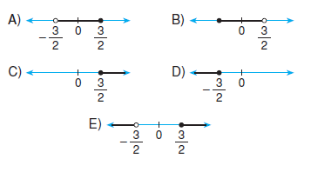
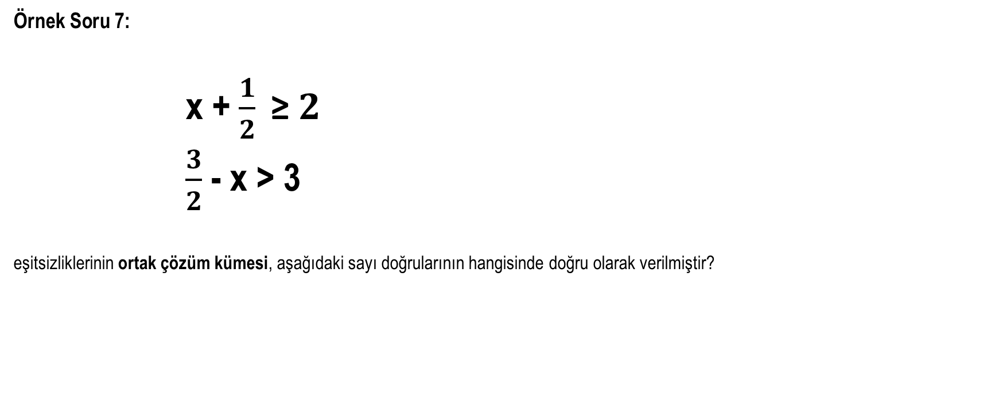
3. Örnek Sorular
Örnek Soru 7:
x + $\frac{1}{2} \text{≥} 2$
$\frac{3}{2}$ - x > 3
eşitsizliklerinin ortak çözüm kümesi, aşağıdaki sayı doğrularının hangisinde doğru olarak verilmiştir?

Slide 28

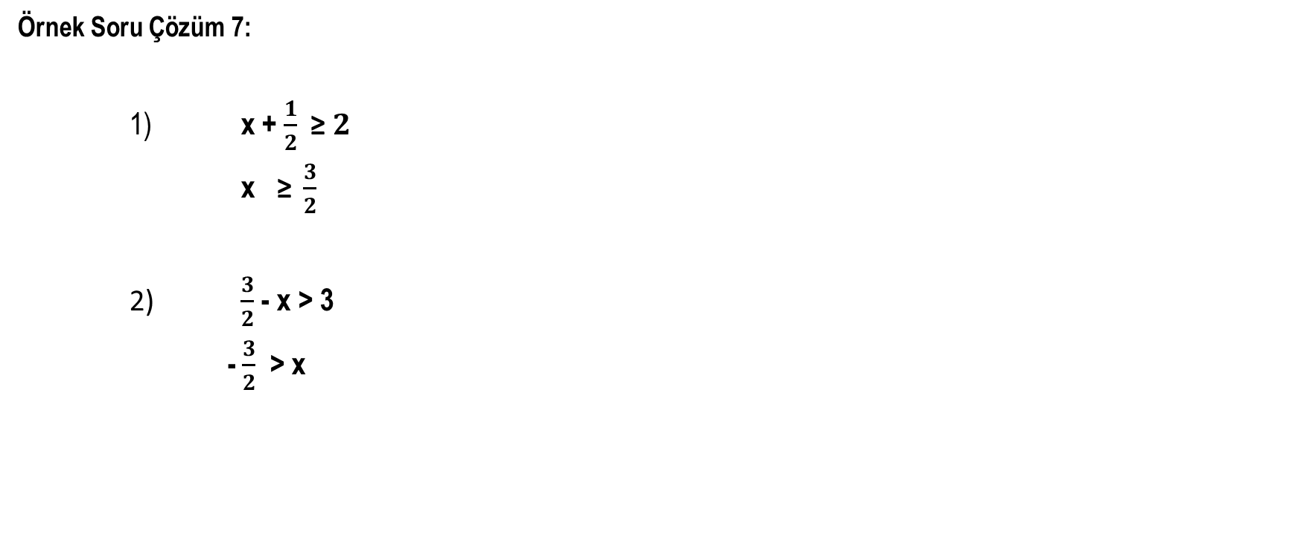
3. Örnek Sorular
Örnek Soru Çözüm 7:
1) x + $\frac{1}{2} \text{≥} 2$
x $\text{≥} \frac{3}{2}$
2) $\frac{3}{2}$ - x > 3
- $\frac{3}{2}$ > x

Slide 29
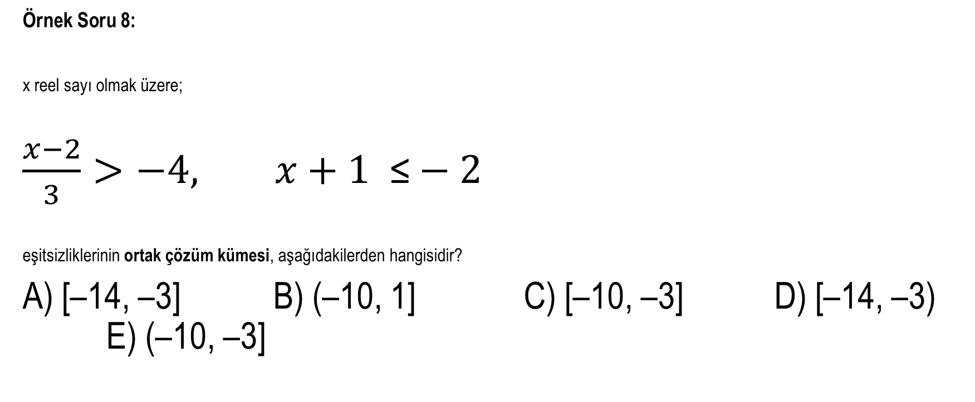
3. Örnek Sorular
Örnek Soru 8:
x reel sayı olmak üzere;
$\frac{x−2}{3}>−4, x+1 \text{≤}−2$
eşitsizliklerinin ortak çözüm kümesi, aşağıdakilerden hangisidir?
A) [–14, –3] B) (–10, 1] C) [–10, –3] D) [–14, –3) E) (–10, –3]

Slide 30
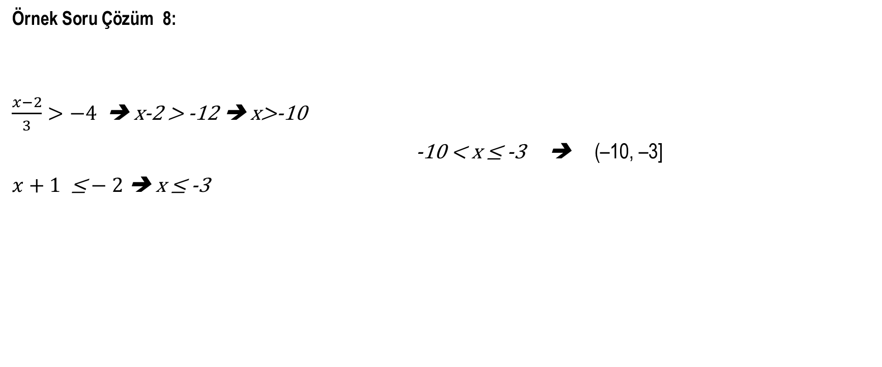
3. Örnek Sorular
Örnek Soru Çözüm 8:
$\frac{x−2}{3}>−4$ ➔ x-2 > -12 ➔ x>-10
-10 < x $\text{≤}$ -3 ➔ (–10, –3]
$x+1 \text{≤}−2$ ➔ x $\text{≤}$ -3

Slide 31
4. KAYNAKLAR
1. " Sosyal Bilimler MYO için Temel Matematik" , Prof. Dr. Mustafa SEVÜKTEKİN, Dora Basım Yayın Dağıtım, 2015
2. " YGS Temel Matematik", Aydın Basın Yayın Matbaa Sanayi ve Ticaret Ltd. Şti., 2012
3. " ÖSS Matematik ", Mustafa YAĞCI, 2009
4. " Temel Matematik", Prof.Dr. Mahmut KARTAL, Nobel Yayın Dağıtım, 2009
5. " Temel Matematik ", Doç.Dr. İrfan ERTUĞRUL, Ekin Basım Yayın Dağıtım, 2012

